Slide 1
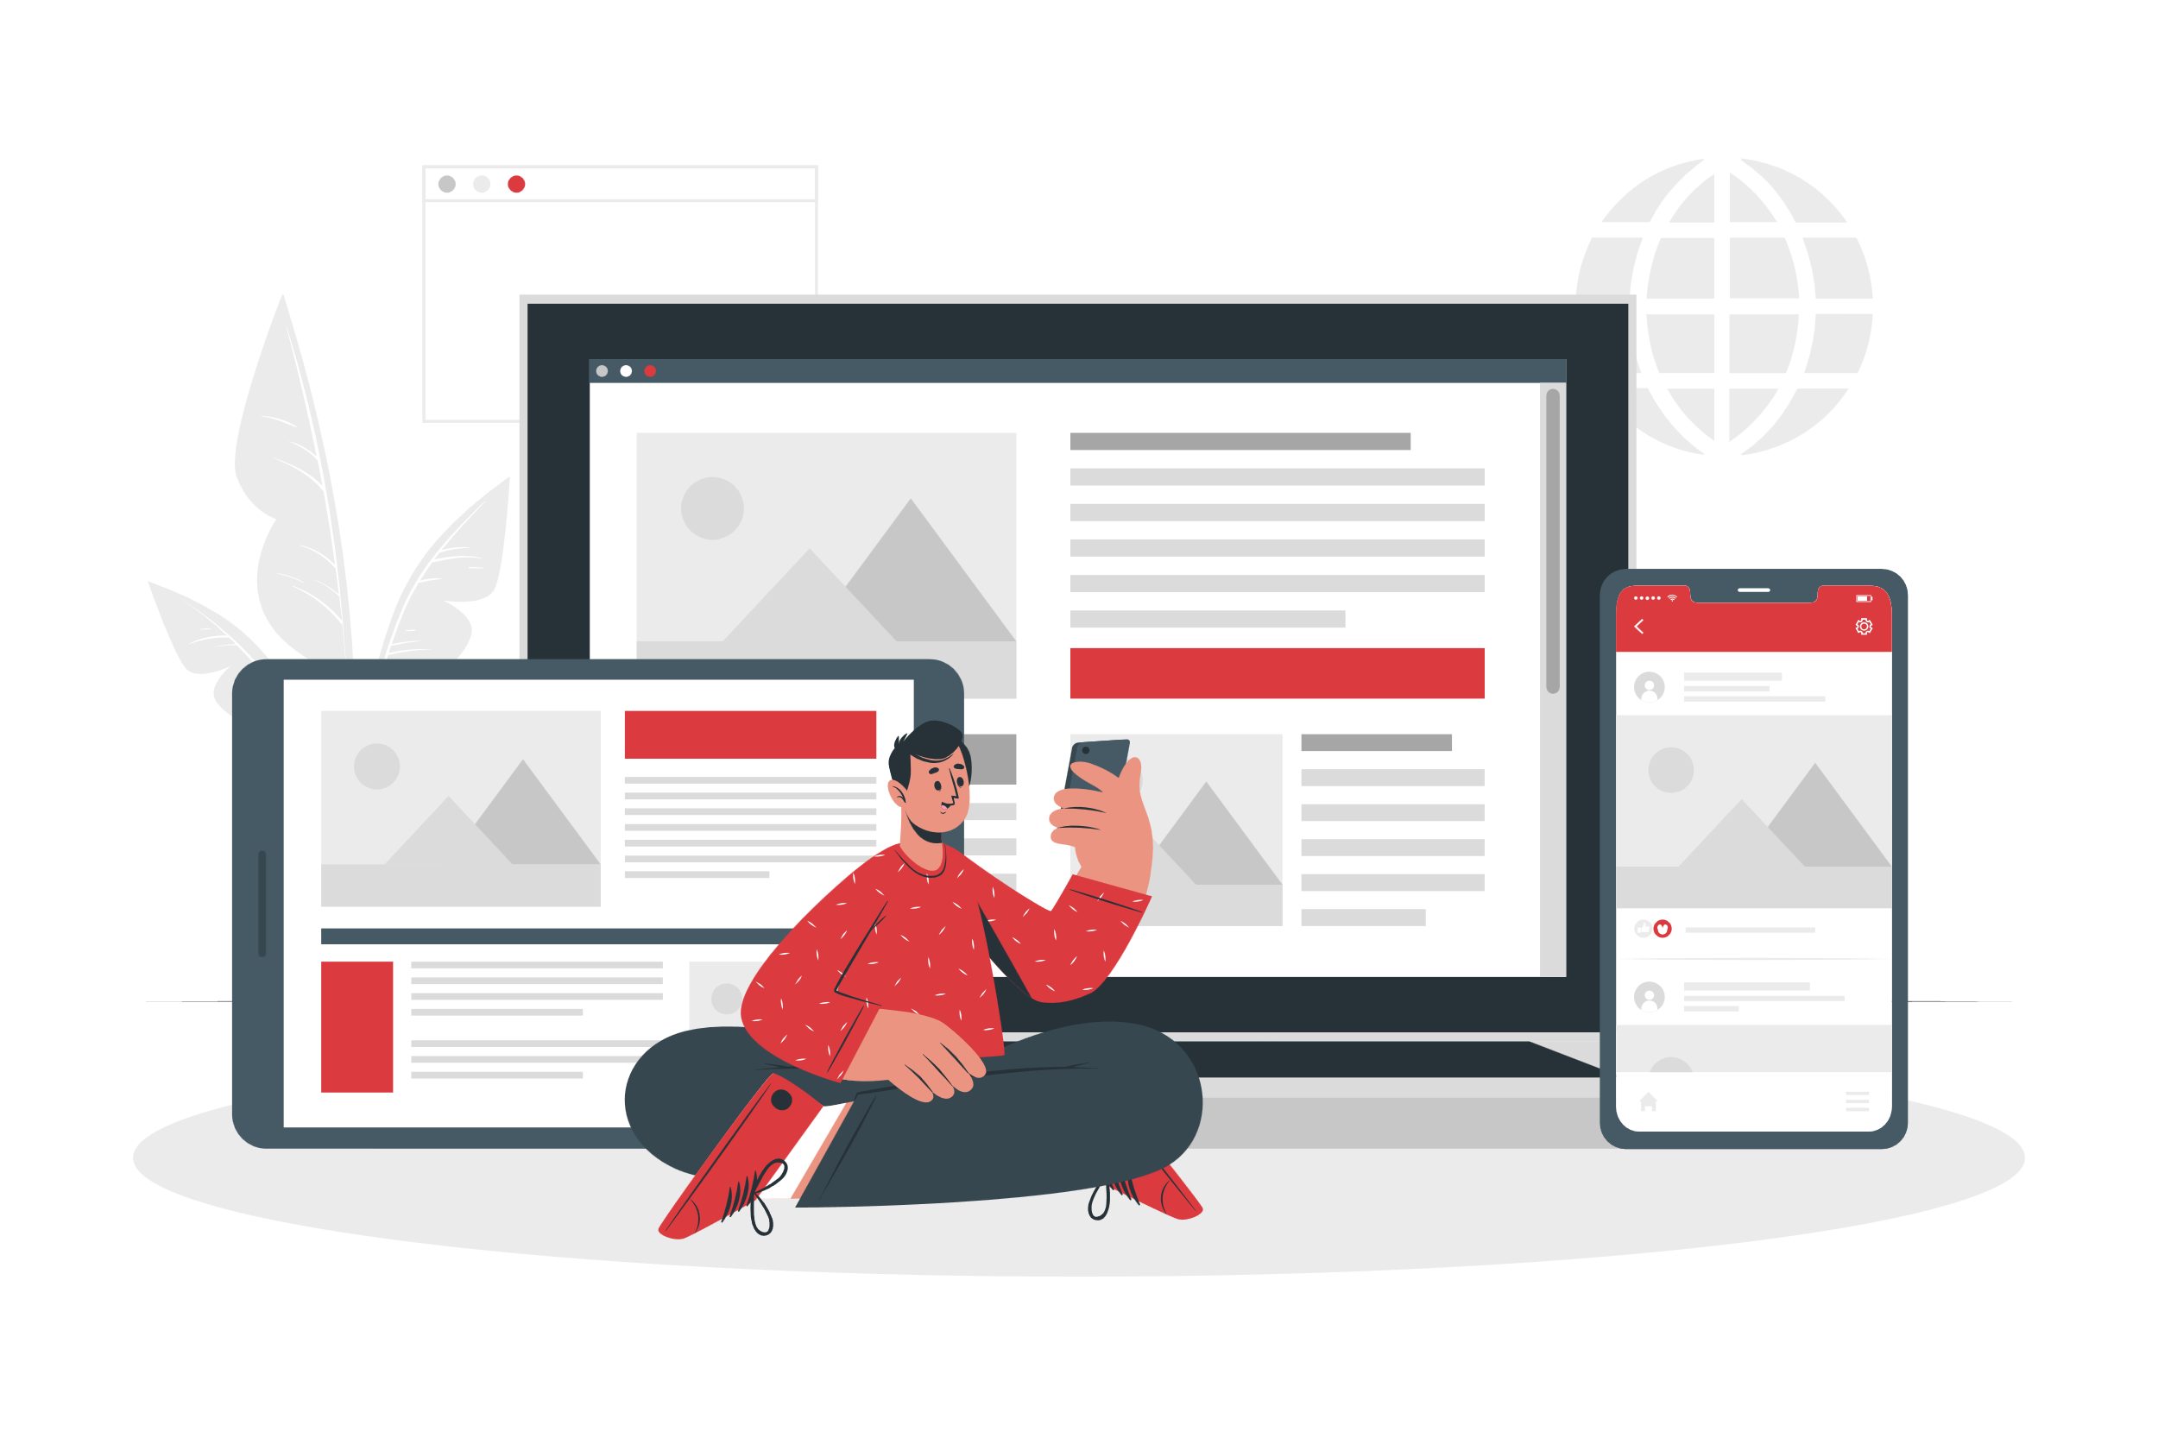

2024 Version
DBpia 이용자 매뉴얼

Slide 2
2024 Version
DBpia 매뉴얼 목차
01
02
03
04
05
DBpia 소개
인증과 로그인
논문 검색하기
논문 이용하기
DBpia Tip
DBpia Introduction
Authentication & Login
Search For Papers
Using the Papers
DBpia Tip

Slide 3
01
DBpia 소개
- DBpia Introduction -

Slide 4




01
DBpia Introduction
DBpia란?
DBpia는 국내 연구자 중심의 한국형 학술정보 플랫폼
DBpia는 국내 학술저널, 전문잡지 등을 제공하는 온라인 서비스로 초록〮목차 등 논문의 서지정보 열람은 물론 Full-text 다운로드를 이용하실 수 있습니다.
발행기관
저널
학술 콘텐츠
2,990곳
4,700종
390만 편
학회, 대학연구소, 국책연구기관
학술지(국문, 영문), 전문잡지
학술대회 자료집
학술지 논문, 학술대회 초록
연구주제 탐색에서 논문 관리, 동향 분석까지 DBpia와 함께하세요!

Slide 5
02
인증과 로그인
- Authentication & Login -

Slide 6
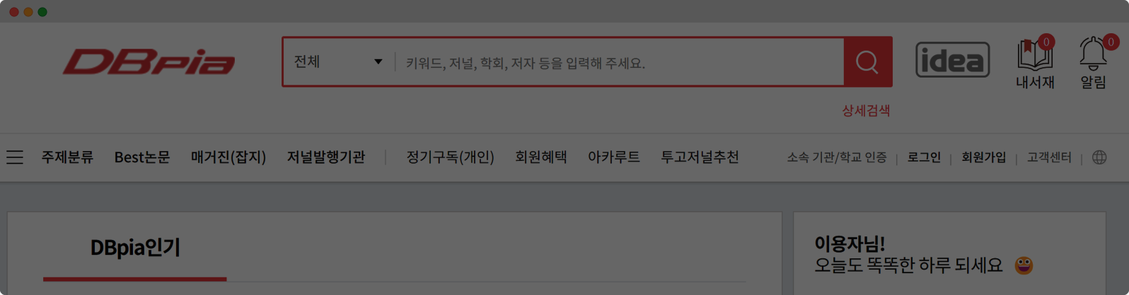
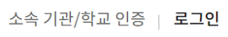
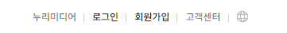
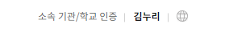

02
Authentication & Login
인증과 로그인의 차이
01
02
01. 소속 기관 / 학교 인증
02. 로그인
인증하고 소속 기관/학교에서 구독 중인 자료를 열람할 수 있어요소속기관이 있는 경우 로그인 없이도 이용할 수 있어요
*기관/학교에서 인증 가능한 ID와 PW를 받았나요? :: 소속기관/학교인증에서 이용 가능해요
소속기관이 있는 회원도 회원가입 후 개인 로그인을 할 수 있어요.
7P
27P
[ 소속 기관/학교 인증 방법 확인 ]
[ 다양한 개인화 서비스 확인 ]
누리대학교
인증하고 소속기관/학교에서 구독 중인 자료를 열람할 수 있어요
소속 기관이 있는 경우 로그인 없이도 이용할 수 있어요
로그인이 완료된 상태에요!
참고문헌 작성, 내서재 등의 다양한 개인화 서비스를 이용할 수 있어요
소속기관 / 학교 + 로그인 함께 이용
기관인증 후 DBpia 로그인하면 90일간 인증 상태가 유지 가능
누리대학교

Slide 7
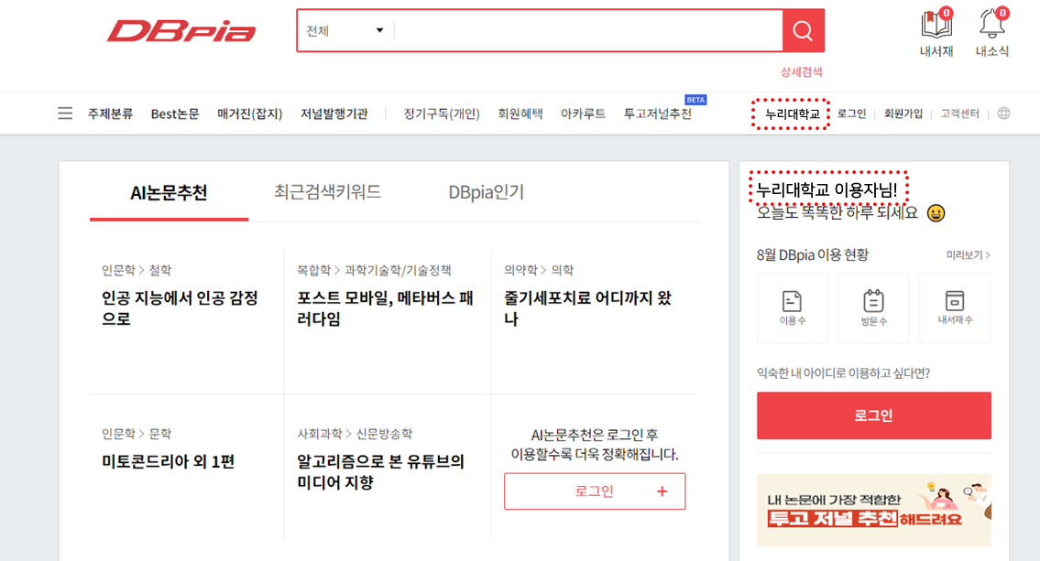
02
Authentication & Login
소속 기관·학교 인증
DBpia 구독하는 소속기관/학교를 인증하는 방법
소속 기관 / 학교 내부 라면
어떠한 방식으로 DBpia를 들어와도 인증이 되어 있어요
도서관 홈페이지를 통해서 접속하지 않아도 인증이 가능해요
구글, 네이버 등에서 논문을 검색하여 바로 DBpia를 접속해도 인증이 되어 있어요
www.dbpia.co.kr 로 바로 접속하면 인증이 되어있어요
기관/학교의 PC와 와이파이를 통해 DBpia에 바로 접속해서 이용하세요
별도의 인증 절차 없이 기관/학교로 인증 가능합니다

Slide 8
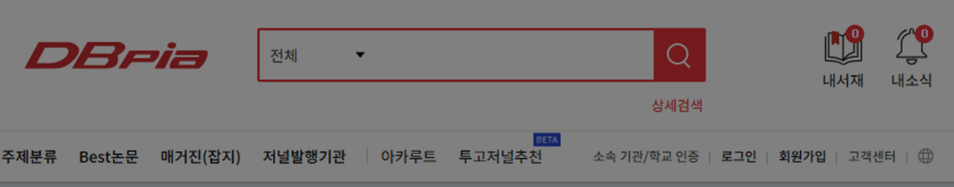
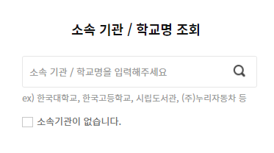
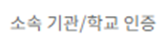
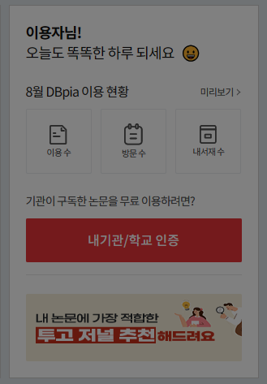
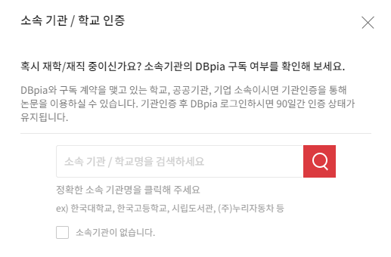
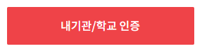

02
Authentication & Login
소속 기관·학교 인증
DBpia 구독하는 소속기관/학교를 인증하는 방법
소속 기관 / 학교 외부 라면
STEP 01
소속 기관 / 학교 인증 페이지로 이동
검색창 아래의 소속 기관 / 학교 인증 버튼을 눌러주세요.
메인 페이지 우측 내기관/학교 인증 버튼을 통해서인증 할 수 있어요.
※ 검색창 아래에서 기관명이 노출되면 이미 인증이 완료된 상태예요
누리대학교

Slide 9
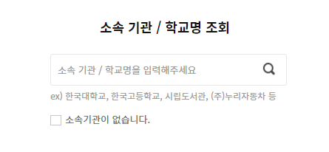
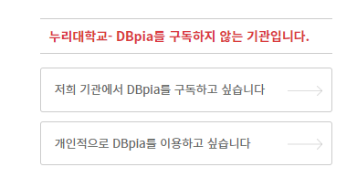
02
Authentication & Login
소속 기관·학교 인증
DBpia 구독하는 소속기관/학교를 인증하는 방법
소속 기관 / 학교 외부 라면
STEP 02
내 기관 / 학교 검색
재학 중인 학교명, 근무 중인 회사명 등을 입력해보세요.
학교명 조회 및 선택이 가능해요.
기관이 나오지 않는다면 영문을 한글로 입력해보세요.
Ex) Iowa > ‘아이오와’로 검색
검색 후 DBpia를 구독 중인 기관 / 학교가 아니라면?
01
기관 담당자라면 트라이얼 신청을 통해 우리 기관에서 DBpia 구독을 체험해 보세요.
02
로그인 후 논문을 개별 구매 혹은 ‘개인 정기구독’ 서비스를 이용하세요!

Slide 10
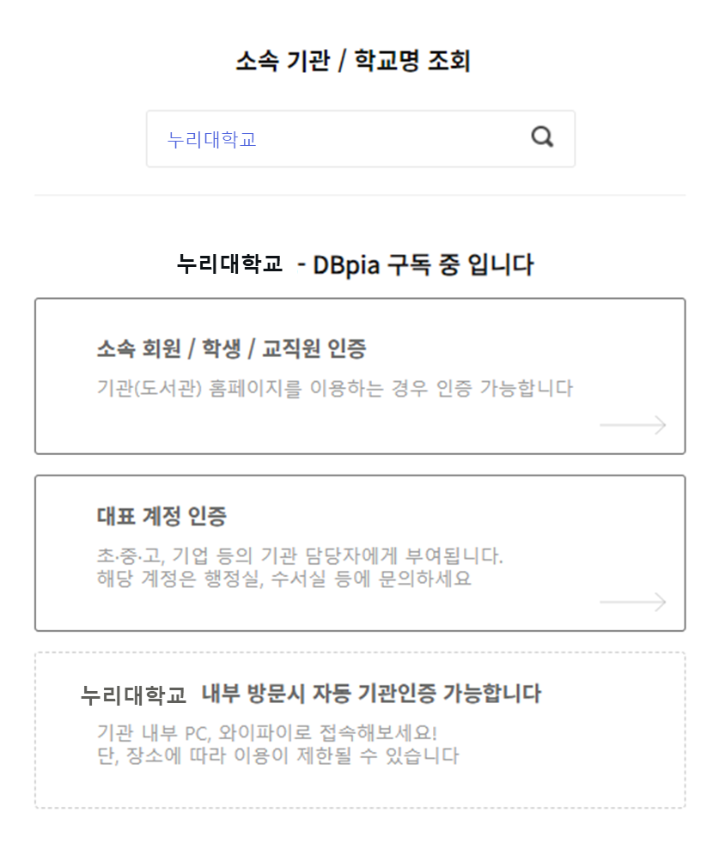

02
Authentication & Login
소속 기관·학교 인증
DBpia 구독하는 소속기관/학교를 인증하는 방법
소속 기관 / 학교 외부 라면
STEP 03
각 기관/학교별로 인증 정보를 확인하여 인증
도서관 홈페이지를 이용하고 있다면?
소속된 기관에서 도서관 홈페이지를 이용하고 있다면 해당 방식을 주로 이용해요.
대학교 / 대학원의 학생, 교수님, 교직원이 주로 이용해요.
소속 기관 / 학교에서 계정을 받았다면?
기관에 소속된 모든 사람들이 하나의 계정으로 인증하는 방식이에요.
초, 중, 고등학교나 기업에서 주로 이용하고 있어요.
담당 선생님 혹은 기관 담당자께서 관리하는 계정이니, 행정실 혹은 관내 담당자에게 문의해보세요.
※ 대표 계정은 개인 아이디와 다른 계정입니다.
학교/회사/기관 안에서는 자동 인증!
우측 상단에 소속 기관의 이름이 보이시나요?
이미 기관인증이 완료된 상태예요. DBpia를 알차게 이용해주세요.
인증 전
소속 기관 / 학교 인증
인증 후
누리대학교

Slide 11
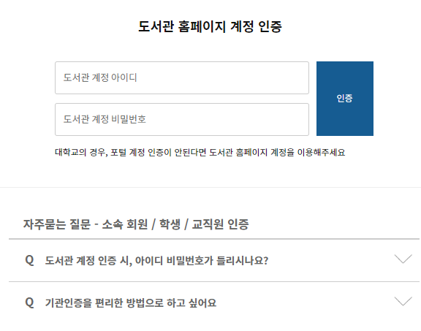
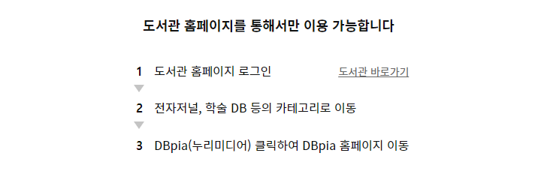
02
Authentication & Login
소속 기관·학교 인증
DBpia 구독하는 소속기관/학교를 인증하는 방법
소속 기관 / 학교 외부 라면
STEP 04-1
Step3에서 소속 회원 / 학교 / 교직원 인증을 선택한 경우
한번이라도 이용한 적이 있는 도서관 홈페이지 계정으로 로그인해주세요.
기관에 따라 휴학생 및 졸업생의 이용이 제한될 수 있어요.
다른 방법으로 인증해주세요.
STEP 01
도서관 홈페이지 로그인
STEP 02
전자저널, 학술 DB등의 카테고리로 이동
STEP 03
DBpia(누리미디어) 클릭하여 이동
이 화면이 나온다면 도서관 홈페이지를 통해서만 이용이 가능합니다.
기관에 따라 휴학생 및 졸업생의 이용이 제한될 수 있어요.

Slide 12
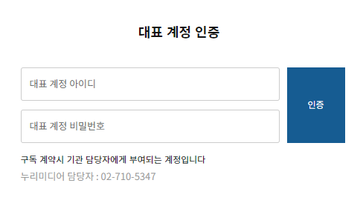
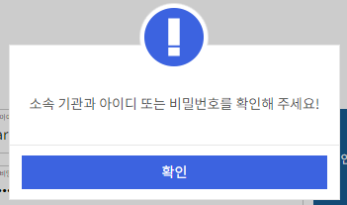
02
Authentication & Login
소속 기관·학교 인증
DBpia 구독하는 소속기관/학교를 인증하는 방법
소속 기관 / 학교 외부 라면
STEP 04-2
Step3에서 대표 계정 인증을 선택한 경우
대표 계정은 대표 계정 창에서 인증해주세요.
소속 기관 / 학교에서 주신 계정은 인증 용도로 대표 계정 창에서만 가능해요.
개인 회원 로그인과는 다른 계정이니 참고해주세요

Slide 13


02
Authentication & Login
소속 기관·학교 인증
DBpia 구독하는 소속기관/학교를 인증하는 방법
도서관 홈페이지를 통한 DBpia 배너 혹은 URL을 클릭해도 반응이 없으신가요
팝업 및 리디렉션을 허용해주세요!
크롬 팝업 및 리디렉션 허용 방법
엣지 팝업 및 리디렉션 허용 방법
크롬 브라우저의 설정 클릭 […]
왼쪽 메뉴의 [보안 및 개인정보 보호] 클릭
[사이트 설정] 클릭
콘텐츠 항목의 [팝업 및 리디렉션] 클릭
사이트에서 팝업을 전송하고 리디렉션을 사용할 수 있음
엣지 브라우저의 설정 클릭 […]
왼쪽 메뉴의 [크키 및 사이트 권한] 클릭
사이트 사용 권한 항목의 [팝업 및 리디렉션] 클릭
차단 해제
- With Chrome -
- With Edge -
잠깐! <잘못 접근된 경로입니다> 화면이 나타난다면?
도서관 홈페이지를 통해 접근하는 경우 노출될 수 있는 화면입니다. 이 화면은 오류 화면이 아니므로 [무시] 버튼을 눌러 이용해주세요. [무시] 버튼을 누르지 못한 상태로 지나갔다면 쿠키 삭제 후에 다시 접근해주세요.

Slide 14
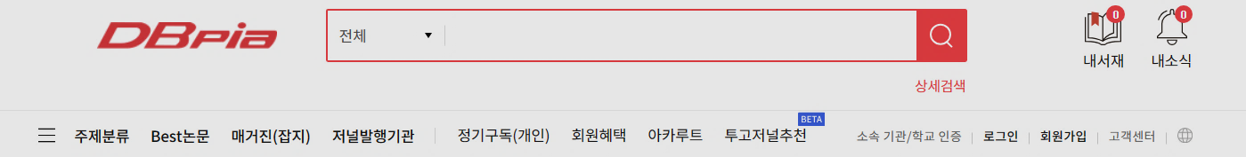
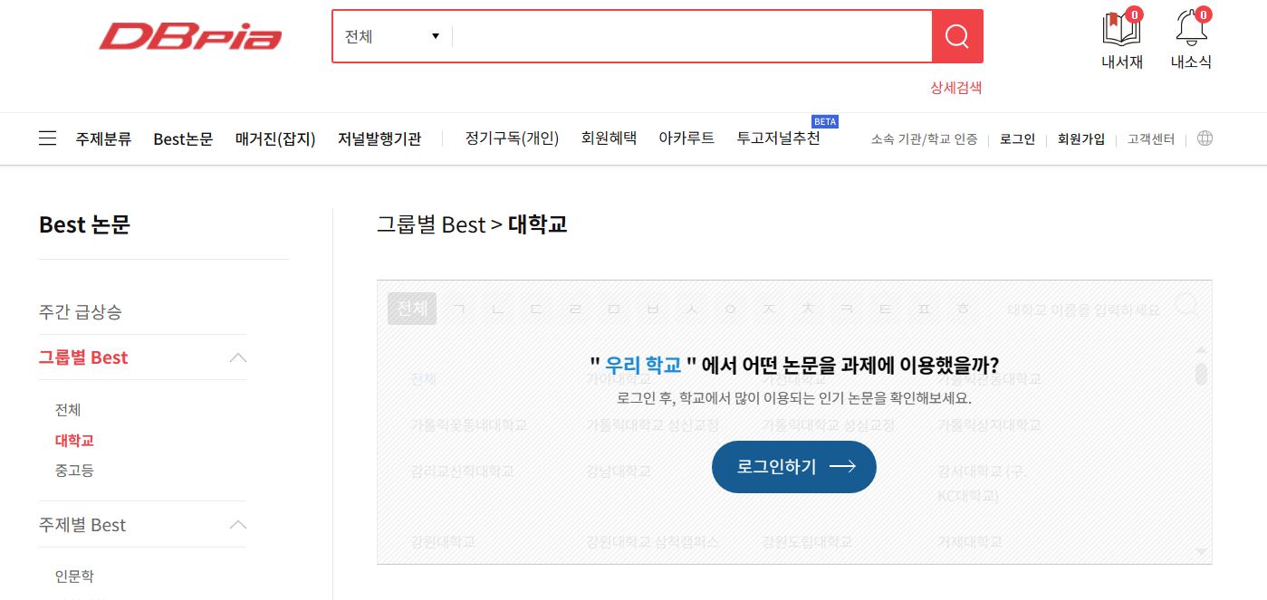
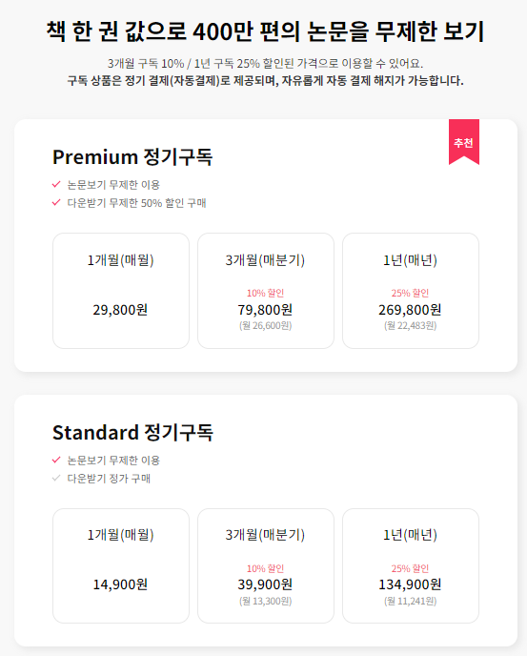
02
Authentication & Login
소속 기관·학교 인증이 없을 경우
소속 기관이 없는 국내 개인이용자가 DBpia를 자유롭게 이용하고 싶다면?
소속 기관이 없는 국내 개인 회원은 정기구독권을 통해 논문을 무제한 열람할 수 있어요.
Standard, Premium 2가지로 선택할 수 있어요.
정기구독권의 경우 열람은 무제한으로 가능하나, 다운로드, 인쇄의 경우 구매 비용이 발생합니다.
정기구독권은 자동 정기 결제 상품입니다.
정기구독을 희망하지 않는다면 논문을 건별로 구매하실 수 있어요.

Slide 15
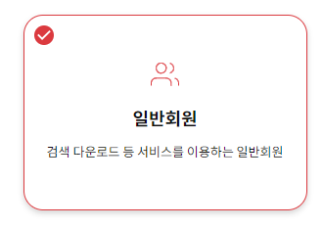
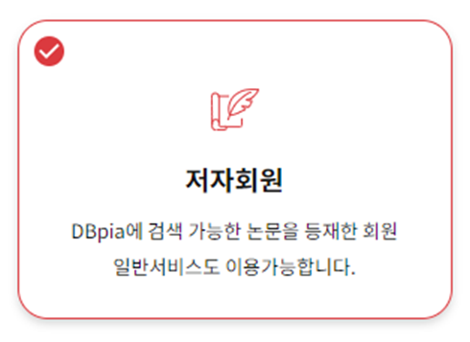
02
Authentication & Login
로그인
회원 유형 소개
개인화 기능을 포함한 DBpia의 모든 편의 기능을 이용할 수 있습니다.
이용자는 누구나 무료로 회원 가입 할 수 있습니다.
네이버/구글/카카오 계정으로 빠르게 가입하고 간편하게 로그인할 수 있습니다.
로그인 후 소속 기관 / 학교 인증을 통해 90일간 소속기관 연동이 가능합니다.
간편 로그인을 이용하는 경우 SNS 간편 로그인 기능이 일부 제한 될 수 있습니다.
논문을 작성한 경험이 있거나 작성 예정인 이용자가 가입하는 회원입니다.
저자 페이지에서 본인 연구의 이용 실적을 확인할 수 있습니다.
저자회원은 일반회원이 이용할 수 있는 개인화 기능도 모두 이용할 수 있습니다.
※ 로그인 후의 이용 가능한 회원 종류로 소속 기관 / 학교 인증과 무관합니다.

Slide 16



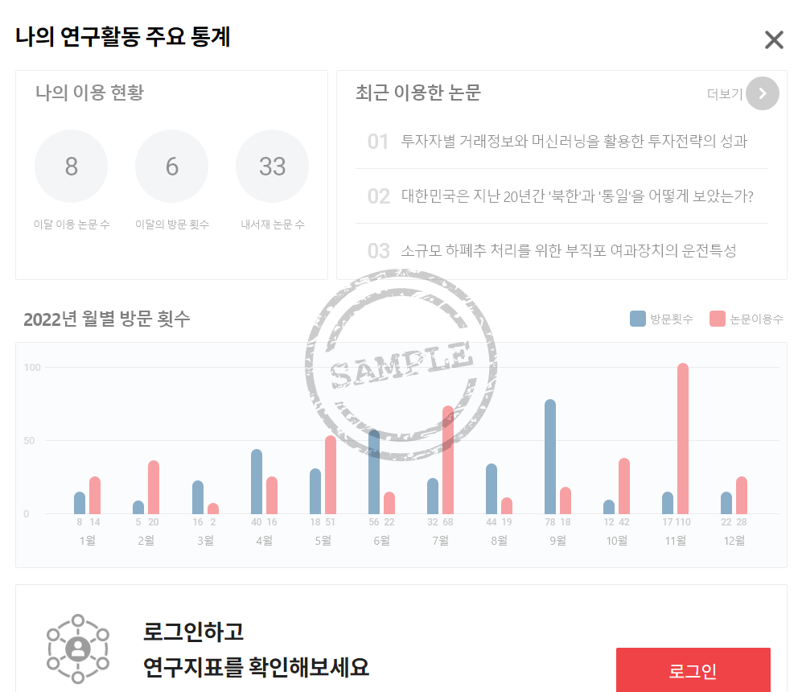


02
Authentication & Login
로그인
개인화 기능
01
개인 기록 가능
02
내서재 활용 가능
03
논문 챌린지 참여
논문을 읽으면서 메모를 기록하고 보관할 수 있어요
폴더별로 분류하거나, 전체 ‘인용하기’로 편리하게 참고문헌을 생성할 수 있어요
연구도 하고 간식도 먹고!
하루에 논문 한 편씩만 읽어도 참여할 수 있어요
04
TIP !
04
나의 연구 활동 주요 통계
소속기관 인증 후에 로그인을 함께 이용할 수 있어요
※ 기관인증 후 DBpia 로그인하면 90일간 인증 상태가 유지 가능
최근 이용한 논문, 이용통계 검색한 키워드를 한 번에 모아서 볼 수 있어요

Slide 17
03
논문 검색하기
- Search For Papers -

Slide 18
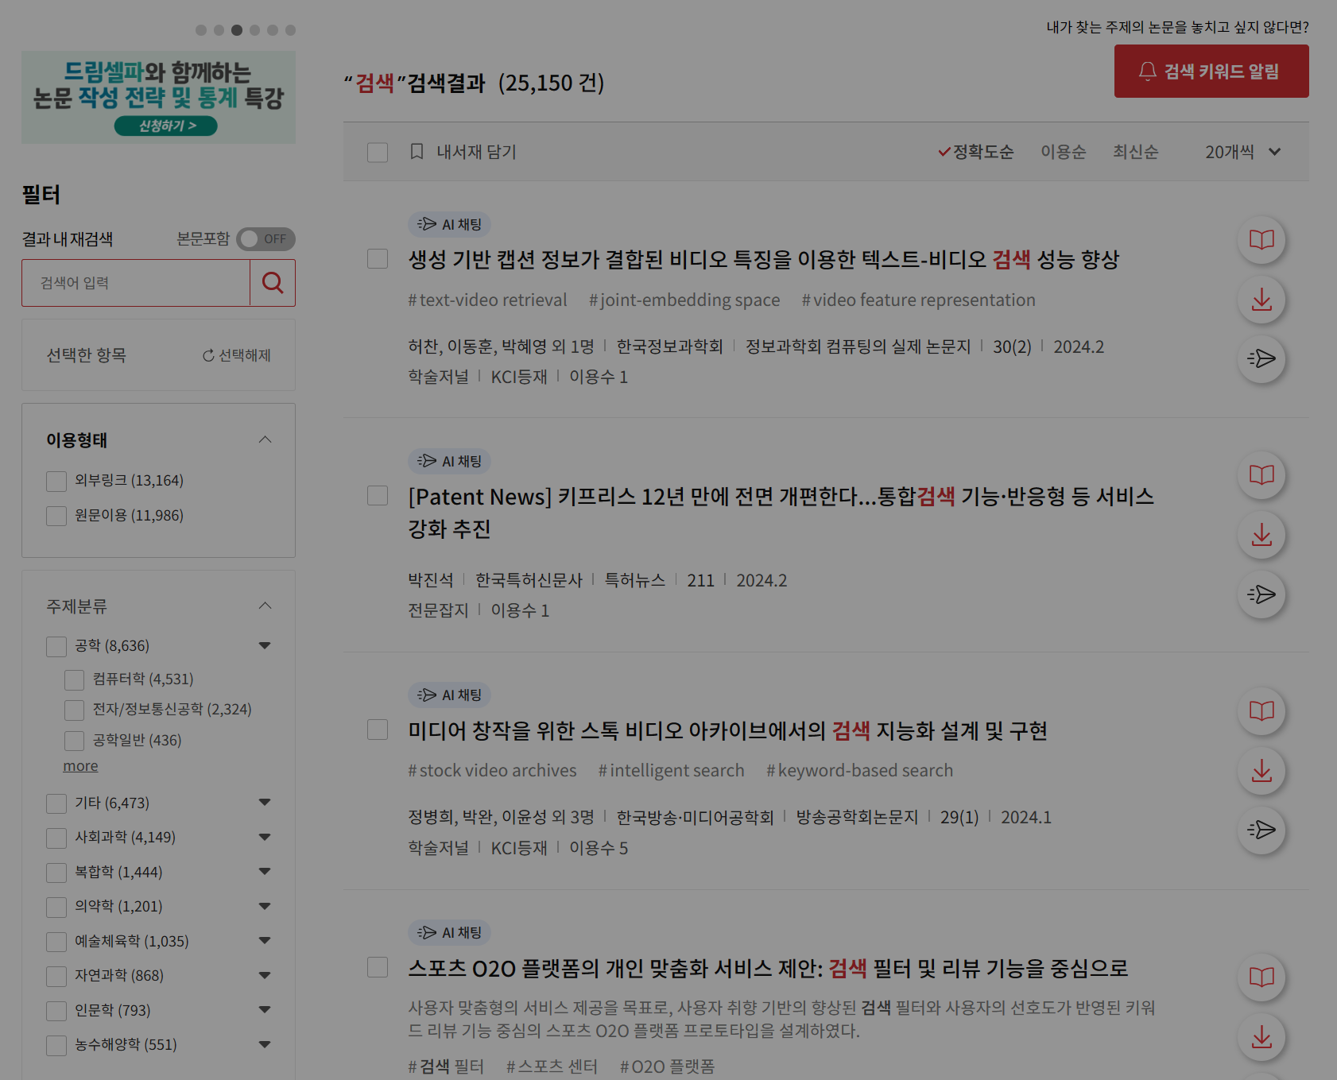
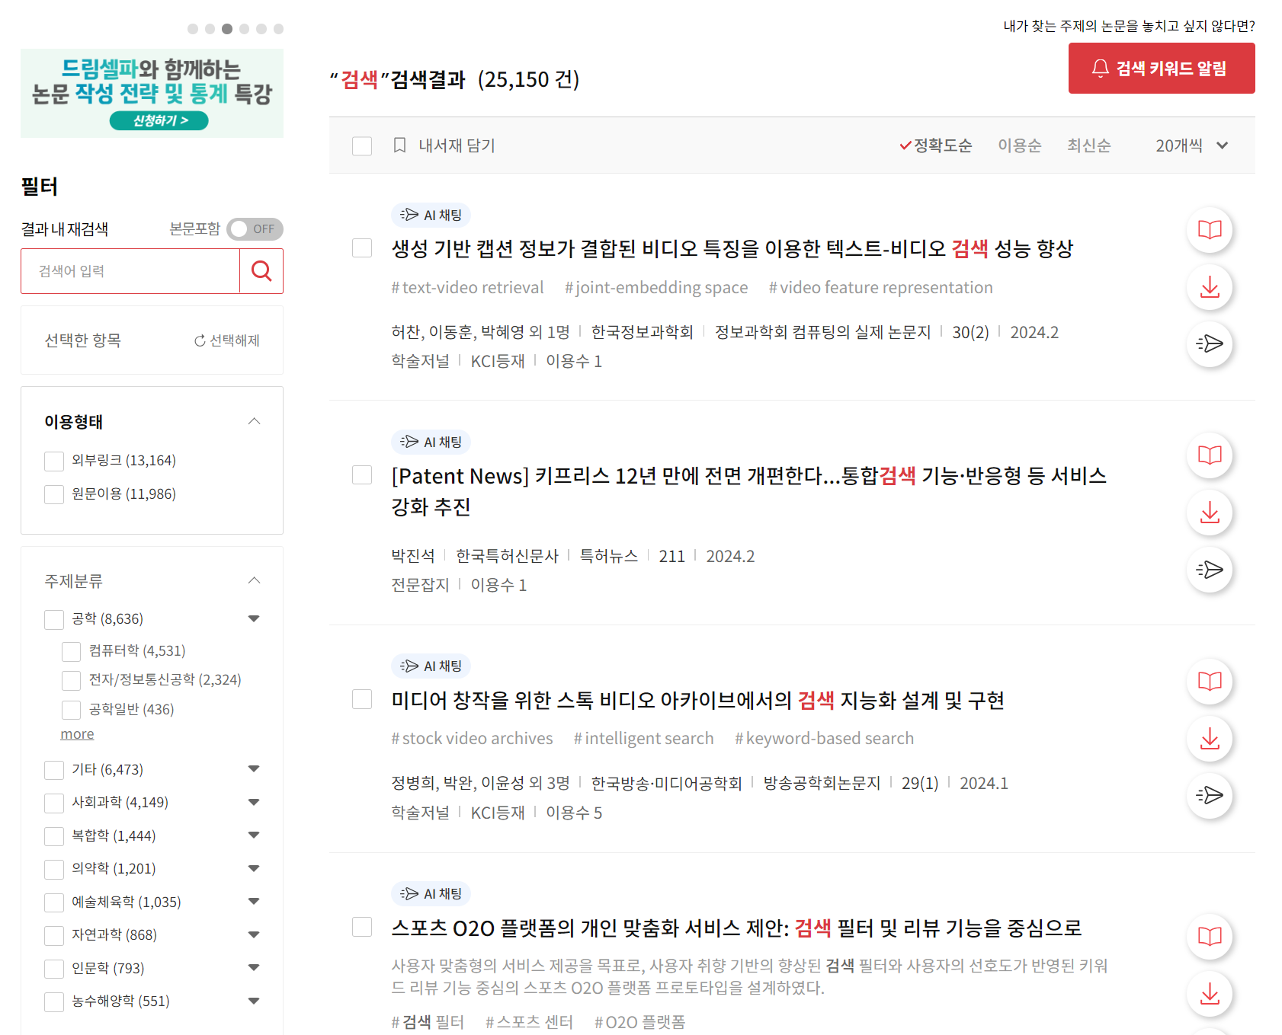
03
Search For Papers
키워드로 검색 후 이용할 때
한 단어보다 두 단어 이상으로 검색해야 원하는 결과를 더 쉽게 얻을 수 있습니다.
키워드 검색 후 좌측 리스트에서 원하는 결과를 구체적으로 설정해보세요.
검색결과가 많아 원하는 자료를 찾기 어렵다면 좌측의 리스트에서 결과를 좁혀보세요.
발행연도, 주제분류, 저널명, 자료 유형, 해외등재 정보 등으로 검색결과를 줄일 수 있습니다.
01. 본문포함 검색
본문포함 검색 검색결과에서 해당 키워드가 본문에 포함되어 있는 경우를 설정하여 검색 가능
02. 키워드 검색
결과 내 재검색 검색결과에서 키워드를 넣어 다시 검색 가능
03. 세부항목 필터링
발행연도, 주제분류, 저널명, 자료유형, 해외등재 정보 등을 선택하여 검색결과 내에서 좁혀보기 가능

Slide 19
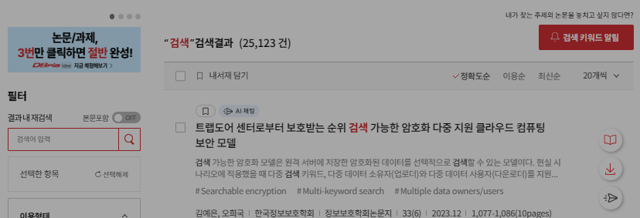
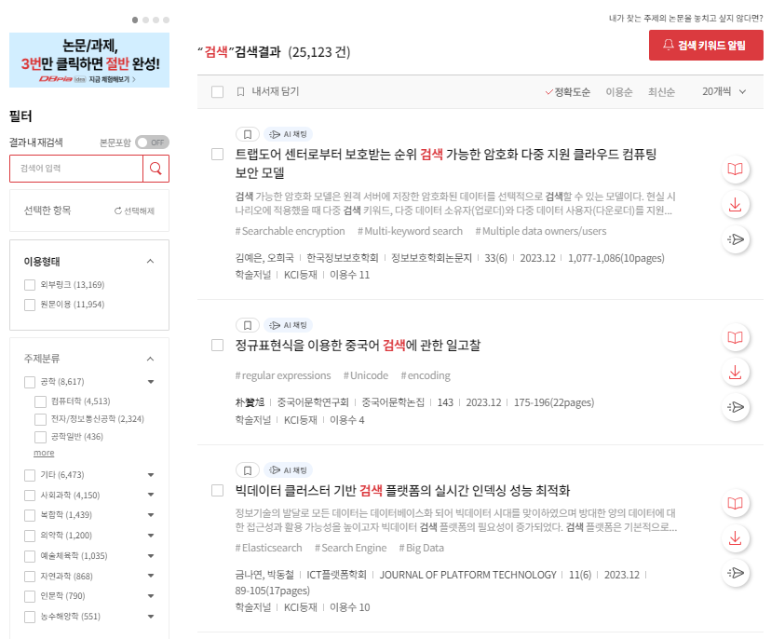
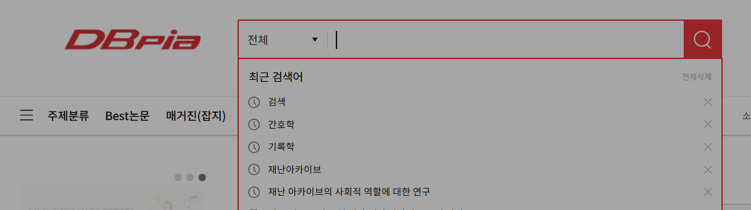
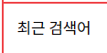
03
Search For Papers
키워드로 검색 후 이용할 때
검색결과를 원하는 방식으로 정렬해서 확인할 수 있습니다.
정확도순/이용순/최신순으로 검색결과를 확인해 보세요.
20/30/50/100개 리스트를 선택해서 더 많은 검색 결과를 한눈에 보실 수 있습니다.
01. 정렬 기준 설정
정확도순/이용순/최신순 설정 가능
02. 노출 개수 설정
20/30/50/100개 노출 가능
03. 최근 검색어
최근 검색했던 키워드를 확인하여 다시 검색 가능

Slide 20
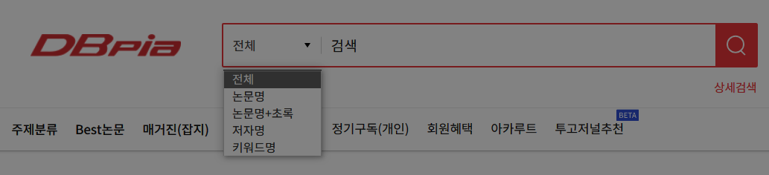
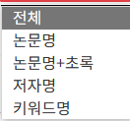
03
Search For Papers
연구자 이름으로 검색할 때
연구자의 이름으로 논문을 검색할 수 있습니다.
검색필드에서 ‘저자명’을 클릭한 후 저자 이름을 입력하고 검색하세요.
입력한 이름과 완전하게 일치하는 저자만 검색됩니다.
이 외에도 논문명, 논문명+초록, 키워드명 등으로 검색해 보세요.

Slide 21

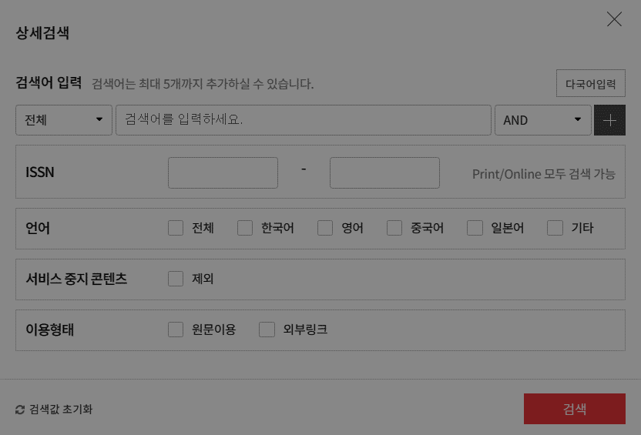
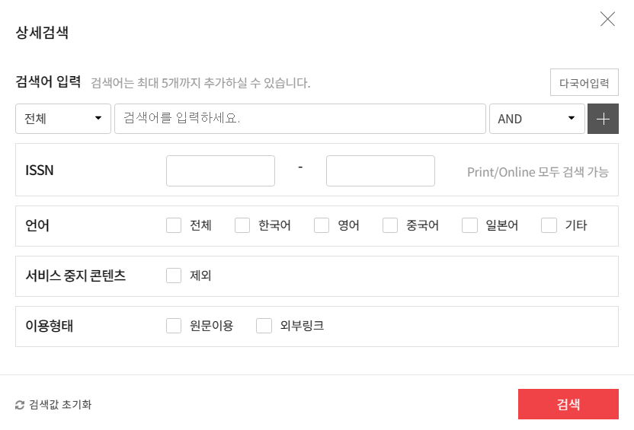
03
Search For Papers
원하는 조건이 명확할 때
찾고자 하는 결과가 분명할 때 특정한 조건을 조합하는 ‘상세검색’을 활용할 수 있습니다.
논문명, 간행물명, 저자명 등으로 검색 대상을 지정하여 정확한 검색결과를 확인해보세요.
다국어입력
검색 필드 설정
한자, 러시아어, 옛 한글, 일본어 입력 가능
검색 대상 필드 (논문명, 저널명, 발행기관명, 저자명) 설정 가능
검색 조건 추가/삭제
‘+’ 검색 조건 추가
‘-’ 검색 조건 삭제
다양한 검색 조건 설정
언어, 서비스 중지 콘텐츠 제외, 이용형태 등의 조건을 설정하여 검색
검색식 설정
AND : 입력된 검색어 모두 포함 OR : 입력된 검색어 가운데 하나 이상 포함 AND NOT : 입력된 검색어 제외

Slide 22
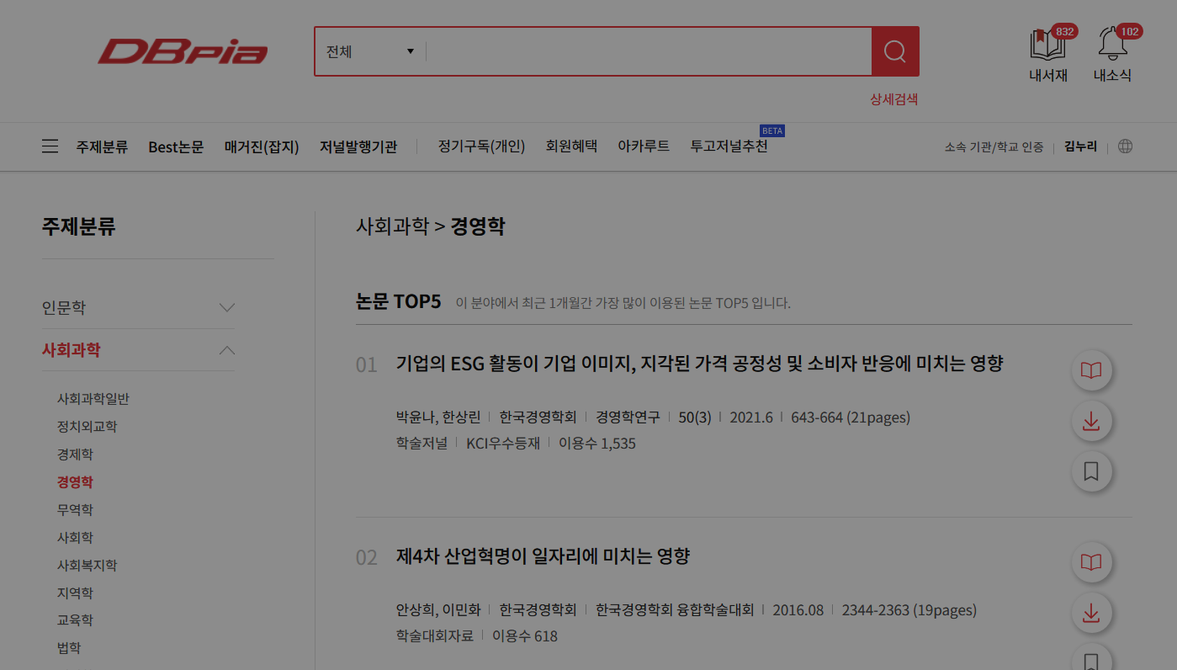
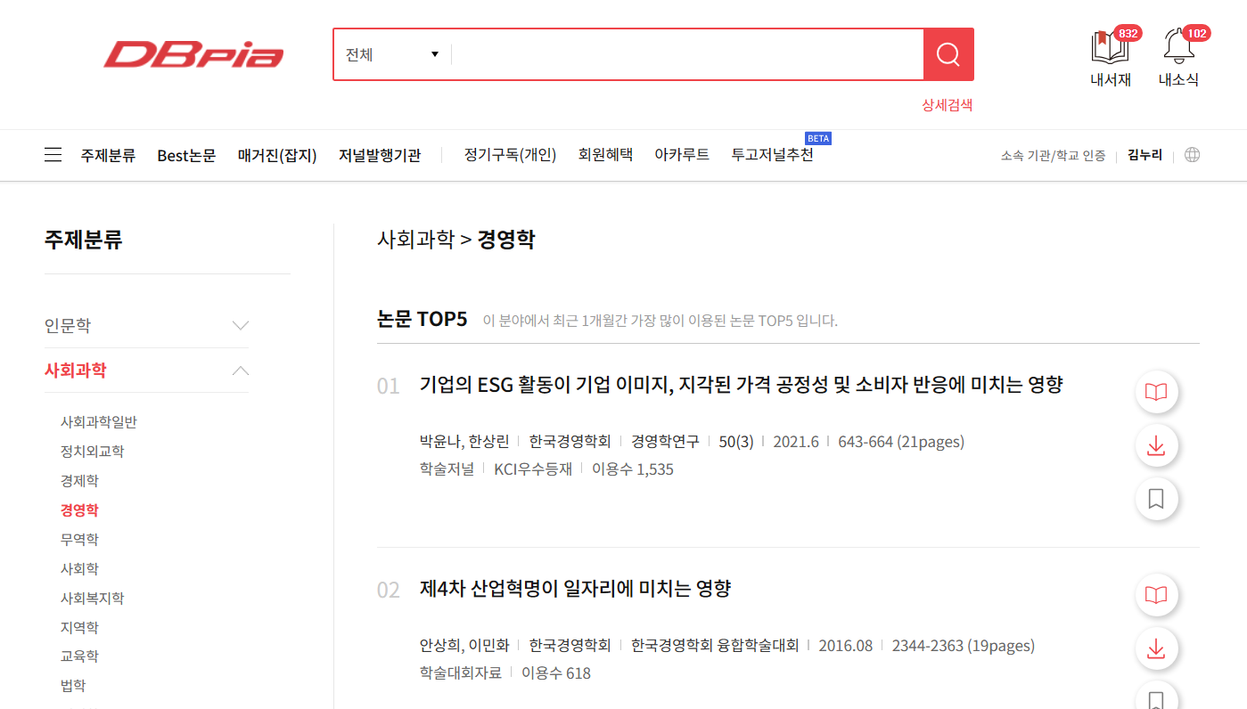
03
Search For Papers
주제분류별로 찾아서 이용할 때
내가 원하는 주제분야를 선택해서 이용할 수 있어요.
주제분류별 인기 논문, 저널, 저자, 키워드, 저널 목록을 확인해보세요
01. 주제분류
내가 원하는 주제 분야를 선택해서 이용할 수 있어요.
02. 상세 필터링
주제분류별 인기 논문, 저널, 저자, 키워드, 저널 목록을 확인해보세요

Slide 23
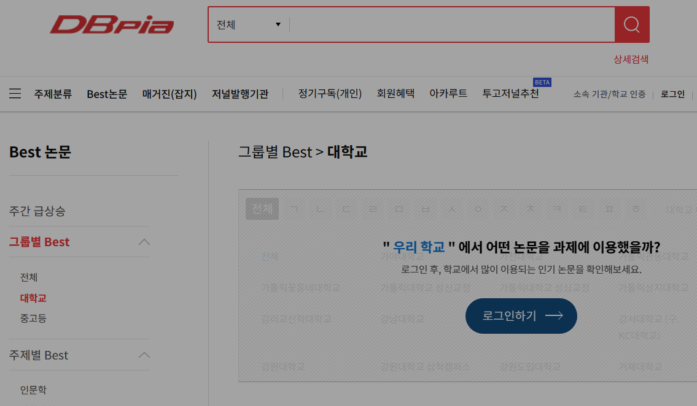
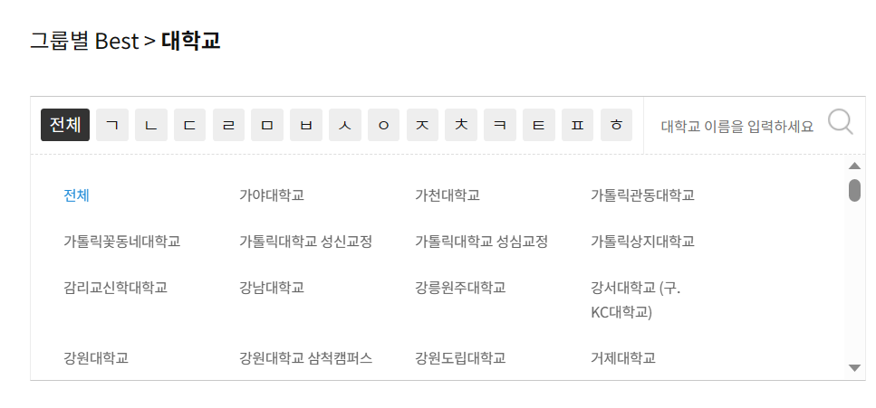
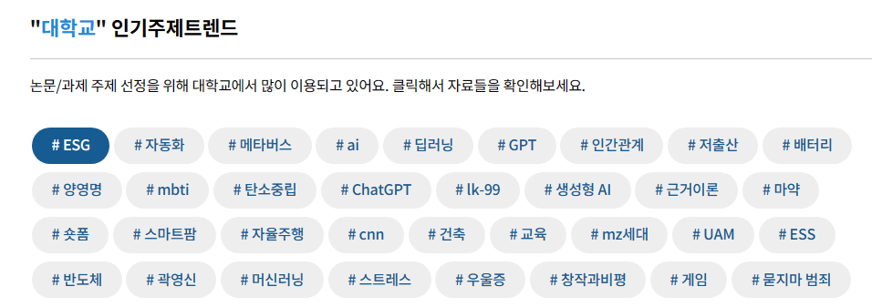
03
Search For Papers
Best논문으로 찾아서 이용할 때
전체 / 대학교 / 중고등에서의 인기 논문과 주제 트렌드를 확인해보세요
주제별 인기 논문도 확인 가능합니다.
소속된 학교가 DBpia를 이용 중이라면, 우리 학교 학생들이 많이 이용한 논문과 키워드를 확인할 수 있어요.
로그인하고, 우리 기관에서 어떤 논문을 이용했는 지 확인해보세요
우리 학교 학생들이 많이 이용한 논문과 키워드 확인 가능

Slide 24
04
논문 이용하기
- Using the Papers -

Slide 25
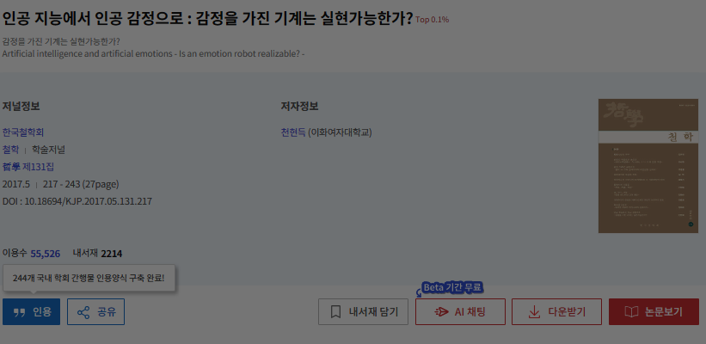
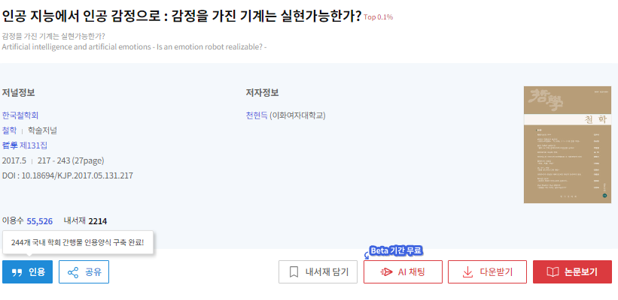
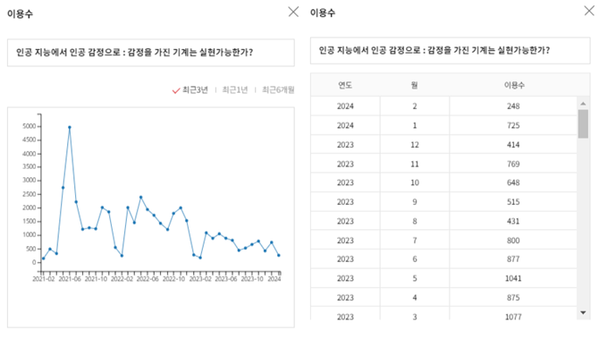
04
Using the Papers
논문 상세페이지
논문에 대한 정보를 논문 상세페이지에서 확인하세요.
상세페이지 이동
저자명, 발행기관명, 저널명, 권호명 클릭 시 각 상세 페이지로 이동
논문보기
이용수 확인
소속 기관 / 학교 인증이 되어있을 경우 논문보기를 바로 할 수 있어요.
개인적으로 이용하고 싶은 경우 [논문 구매하기]를 통해 이용할 수 있어요
정기구독권을 구매하면 논문보기를 무료로 이용할 수 있어요. (인쇄, 다운로드는 별도 비용 발생)
내서재 담기
AI 채팅
내서재에 담아 필요할 때마다 확인 가능 ※ 내서재 기능은 개인 로그인을 하여야 사용할 수 있습니다
논문을 보다 쉽게 AI로 활용할 수 있어요
※ 기능은 기관인증을 하거나 구독권을 구매해야 이용할 수 있어요
논문 이용수 통계 데이터 확인 가능

Slide 26
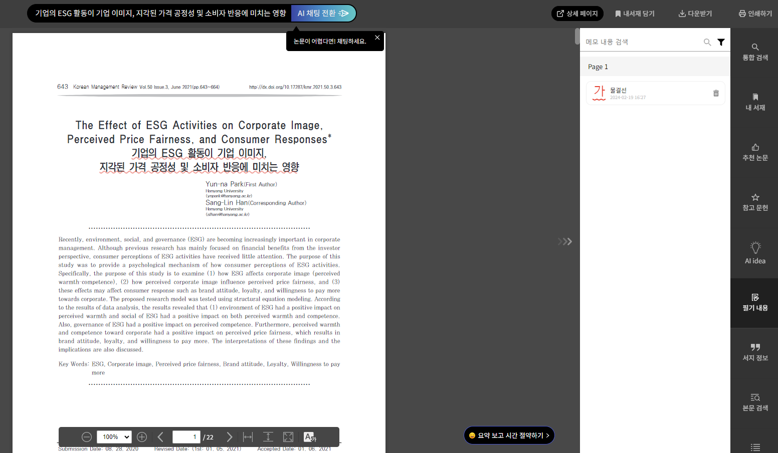
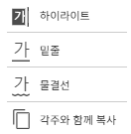
04
Using the Papers
논문 뷰어
논문보기를 통해 논문을 읽고, 메모하면서 이용할 수 있어요.
01. AI 채팅을 바로 이용할 수 있어요
AI 채팅은 소속기관이 있거나 구독권을 구매한 이용자가 사용할 수 있어요.
02. 메모 한눈에 보기
기록한 메모를 모아서 한 번에 볼 수 있어요
03. 다양한 메모 기능
마우스로 드래그하여 다양한 메모 기능을 이용해보세요.
04. 뷰어 내 추가 기능
뷰어 안에서 다양한 기능을 이용할 수 있어요.

Slide 27
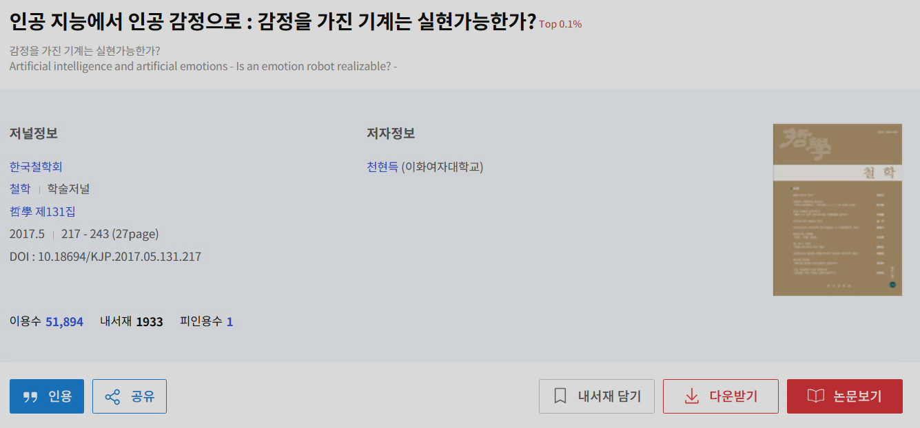
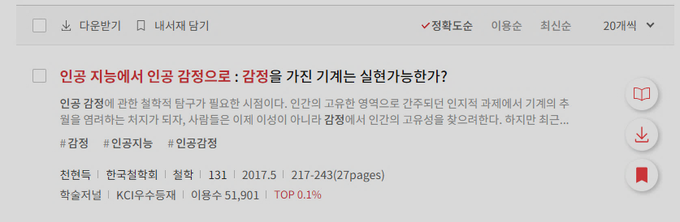
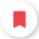
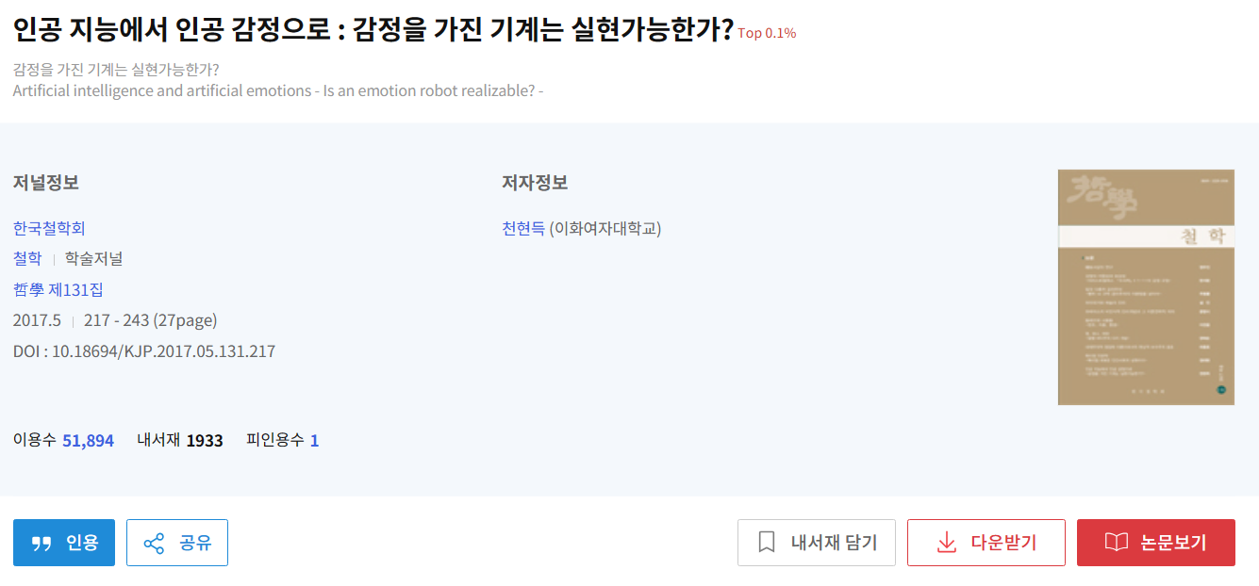
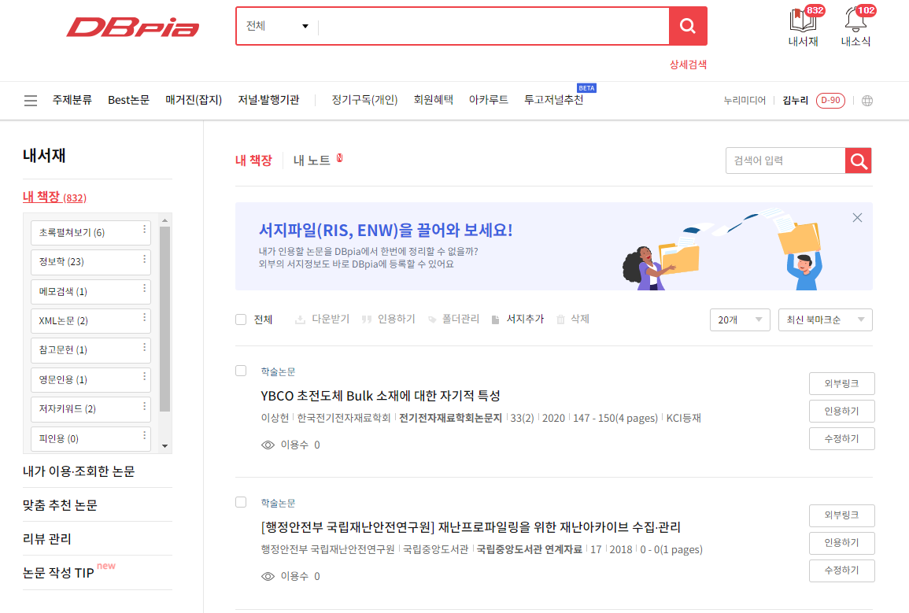

04
Using the Papers
논문 이용하기 : 내서재 담기
논문을 내서재에 담아보세요. 내서재에서 담은 논문을 모아서 볼 수 있습니다.
※ 내서재는 개인 로그인 후에 이용할 수 있어요.
누리대학교

Slide 28
04
Using the Papers
논문 이용하기 : 인용하기
이용하고자 하는 논문을 인용할 수 있어요.
논문 인용하기
내서재에 담아둔 논문을 한번에 여러 개 인용할 수 있어요.
내서재는 개인로그인 후에 이용할 수 있어요.

Slide 29
05
DBpia를 더 넓게 이용하는 방법
- TIP -

Slide 30


05
Tip for Using DBpia
크롬 확장 프로그램
DBpia 크롬 확장 프로그램을 통해 타 학술논문 사이트가 제공하는 논문서지도 내 서재에서 편리하게 관리할 수 있습니다.
주소창 우측에 DBpia 아이콘이 생기면 이용할 수 있습니다.
주소창 우측 아이콘 을 클릭하여 로그인합니다.
가입하신 DBpia 계정으로 로그인해주세요.
DBpia에 로그인 된 상태인 경우 자동 로그인 됩니다.
1회 로그인 후에는 로그인 상태가 지속됩니다.
로그인 후에는 설정 을 통해 계정 관리가 가능합니다.

Slide 31






05
Tip for Using DBpia
크롬 확장프로그램
타 학술논문 사이트의 반입하고자 하는 서지정보 페이지에서 아이콘 을 클릭합니다.
누리대학교
현재, 서지정보를 인식합니다
인식된 서지정보를 ‘내서재에 저장’ 하거나, ‘인용하기’를 통해 인용정보를 복사할 수 있습니다.
누리대학교
DBpia의 ‘내서재’에서 해당 서지정보를 관리할 수 있습니다.

Slide 32








05
Tip for Using DBpia
모바일 앱 이용하기
모바일 앱을 이용하여 DBpia를 이용하면 어디서나 쉽게 논문보기를 할 수 있어요.
모바일 앱 다운로드 가능
모바일 어플 화면 예시
안드로이드
IOS
구글 플레이스토어
바로가기
애플 IOS 스토어
바로가기

Slide 33

이용과 관련하여 다른 궁금한 점이 있으신가요?
DBpia 이용 문의
궁금하신 점은 아래 연락처로 언제든지 문의해주세요.
담당자가 신속하고 정확하게 안내 드리겠습니다.
01. 사이트 이용 문의
02. 구독 · 제휴 문의
게시판 관련
콘텐츠 구독 계약 / 트라이얼 신청 문의
DBpia → 고객센터 → FAQ
DBpia → 고객센터 → 1:1 문의
영업기획팀 : trial@nurimedia.co.kr
저작권 계약 문의
콘텐츠 영업팀 : copyright@nurimedia.co.kr
챗봇 관련
사이트 내 우측 하단 문의하기 아이콘 클릭
데이터 구매 문의
마케팅 팀 : marketing@nurimedia.co.kr
기타 제휴 문의
서비스 기획팀 : dbpia@nurimedia.co.kr

